Slide 1
«СПЕЦИФИКА ОБУЧЕНИЯ И ВОСПИТАНИЯ ДЕТЕЙ В ЛОГОПЕДИЧЕСКОЙ ГРУППЕ. РОЛЬ СЕМЬИ В ПРЕОДОЛЕНИИ ДЕФЕКТОВ РЕЧИ»

Slide 2
Наша группа называется «группой компенсирующей направленности», так как основное её назначение - коррекция речевых нарушений у детей. Нашу группу посещают дети, у которых нарушены, отстают от нормы все стороны речевой системы: звукопроизносительная, лексическая, грамматическая,связная речь.

Slide 3
В ЛОГОПЕДИЧЕСКИХ ГРУППАХ ПРОВОДИТСЯ СПЕЦИАЛИЗИРОВАННАЯ РАБОТА С ДЕТЬМИ ПО СЛЕДУЮЩИМ НАПРАВЛЕНИЯМ: - ФОРМИРОВАНИЕ ПРАВИЛЬНОГО ЗВУКОПРОИЗНОШЕНИЯ; - РАЗВИТИЕ АРТИКУЛЯЦИОННЫХ ДВИЖЕНИЙ; - СОВЕРШЕНСТВОВАНИЕ ФОНЕМАТИЧЕСКИХ ПРОЦЕССОВ, Т.Е. УМЕНИЯ РАЗЛИЧАТЬ НА СЛУХ ЗВУКИ РЕЧИ, СЛОГИ, СЛОВА В РЕЧИ, СХОЖИЕ ПО ЗВУЧАНИЮ, АРТИКУЛЯЦИИ; - СОВЕРШЕНСТВОВАНИЕ ГРАММАТИЧЕСКОГО СТРОЯ РЕЧИ; - ОБОГАЩЕНИЕ, АКТИВИЗАЦИЯ СЛОВАРНОГО ЗАПАСА РЕЧИ; - РАЗВИТИЕ МЕЛКОЙ МОТОРИКИ РУК ; ПОДГОТОВКА РУКИ К ПИСЬМУ; - РАЗВИТИЕ СВЯЗНОЙ РЕЧИ, ПОДРАЗУМЕВАЮЩЕЕ УМЕНИЕ СОСТАВЛЯТЬ РАССКАЗЫ, ПЕРЕСКАЗЫВАТЬ ТЕКСТЫ, РАССКАЗЫВАТЬ СТИХОТВОРЕНИЯ, ЗАГАДКИ, ПОСЛОВИЦЫ; - СОВЕРШЕНСТВОВАНИЕ ПРОСОДИЧЕСКОЙ СТОРОНЫ РЕЧИ, ВКЛЮЧАЮЩЕЕ ВЫРАБОТКУ ДИКЦИИ, ВЫРАЗИТЕЛЬНОСТИ РЕЧИ, ПРАВИЛЬНОГО ДЫХАНИЯ, РАБОТУ НАД ПРАВИЛЬНЫМ УДАРЕНИЕМ, ТЕМПОМ РЕЧИ.

Slide 4
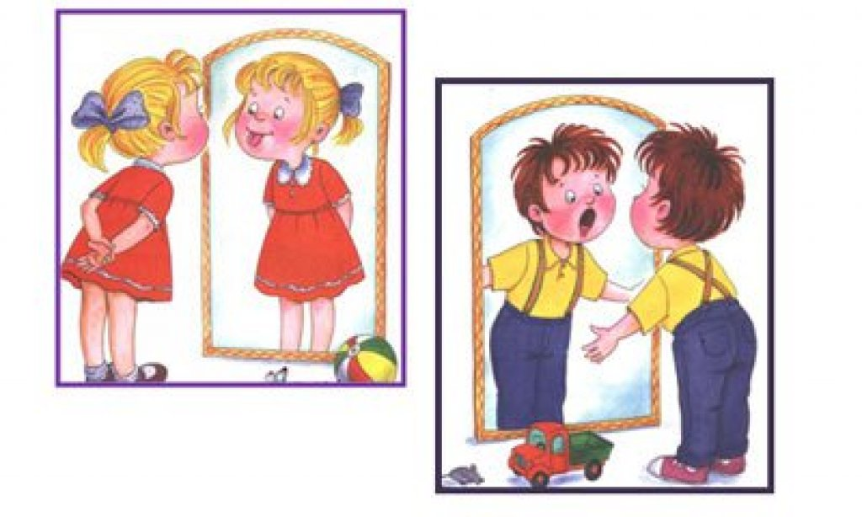
ВСЯ ПЕРЕЧИСЛЕННАЯ РАБОТА ПРОВОДИТСЯ В ЛОГОПЕДИЧЕСКИХ ГРУППАХ В ФОРМЕ ЗАНЯТИЙ СО ВСЕМИ ДЕТЬМИ, НА ИНДИВИДУАЛЬНЫХ, ПОДГРУППОВЫХ И ФРОНТАЛЬНЫХ ЗАНЯТИЯХ. КРОМЕ ТОГО, ВОСПИТАТЕЛИ РАБОТАЮТ НАД РАЗВИТИЕМ РЕЧИ ЕЖЕДНЕВНО, ИСПОЛЬЗУЯ РЕЖИМНЫЕ МОМЕНТЫ, ПРОГУЛКИ, СВОБОДНУЮ ДЕЯТЕЛЬНОСТЬ ДЕТЕЙ И ПОВСЕДНЕВНОЕ ОБЩЕНИЕ С НИМИ.

Slide 5
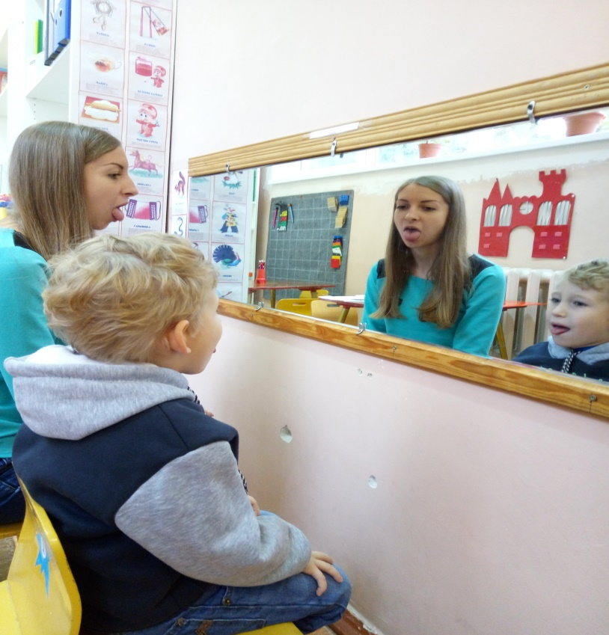
ИНДИВИДУАЛЬНЫЕ ЛОГОПЕДИЧЕСКИЕ ЗАНЯТИЯ ПРОВОДЯТСЯ С КАЖДЫМ РЕБЕНКОМ ОТДЕЛЬНО. ЭТИ ЗАНЯТИЯ ПОЗВОЛЯЮТ СОВЕРШЕНСТВОВАТЬ ЗВУКОПРОИЗНОШЕНИЕ, РАЗВИВАТЬ АРТИКУЛЯЦИЮ, МЕЛКУЮ МОТОРИКУ, ОБОГАЩАЮТ СЛОВАРНЫЙ ЗАПАС. ЧАСТОТА ПРОВЕДЕНИЯ ИНДИВИДУАЛЬНЫХ ЗАНЯТИЙ ЗАВИСИТ ОТ СТЕПЕНИ ТЯЖЕСТИ РЕЧЕВОГО НАРУШЕНИЯ ВАШЕГО РЕБЕНКА. ЗАНЯТИЯ НЕ ЯВЛЯЮТСЯ ПРОДОЛЖИТЕЛЬНЫМИ – 10-15 МИНУТ

Slide 6
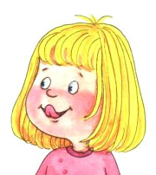
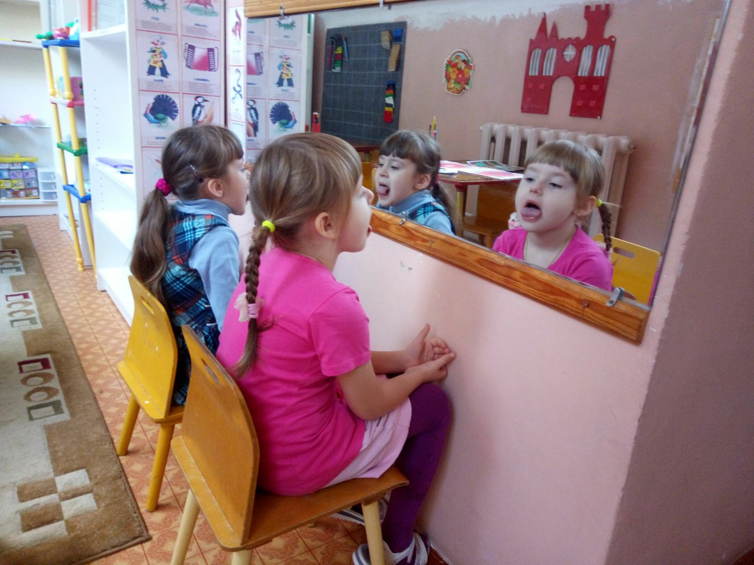
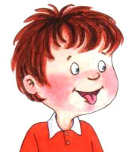
ПОДГРУППОВЫЕ ЛОГОПЕДИЧЕСКИЕ ЗАНЯТИЯ ПРОВОДЯТСЯ С НЕБОЛЬШОЙ ПОДГРУППОЙ ДЕТЕЙ, ПРИМЕРНО ОДНОГО ВОЗРАСТА. ПРИ ЭТОМ ДЕТИ ИМЕЮТ СХОДНЫЕ НАРУШЕНИЯ В РЕЧИ ЛИБО В ЗВУКОПРОИЗНОШЕНИИ. ВО ВРЕМЯ ПОДГРУППОВЫХ ЗАНЯТИЙ ЛОГОПЕД ПРОВОДИТ РАЗЛИЧНЫЕ ИГРЫ И УПРАЖНЕНИЯ, НАПРАВЛЕННЫЕ НА ПОСТАНОВКУ ОТСУТСТВУЮЩИХ ЗВУКОВ.

Slide 7
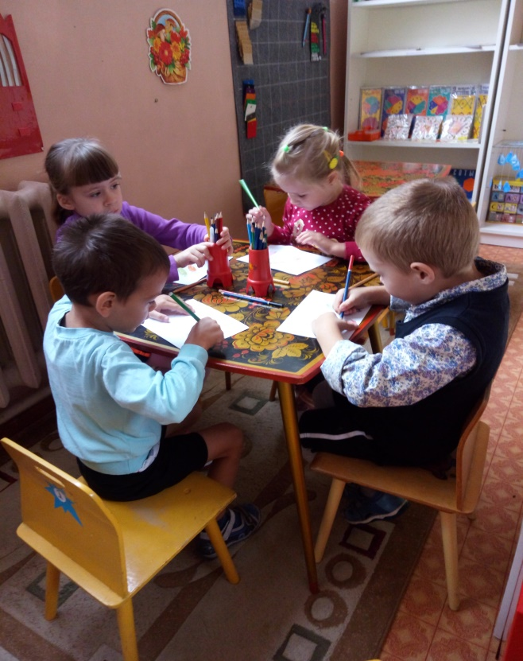
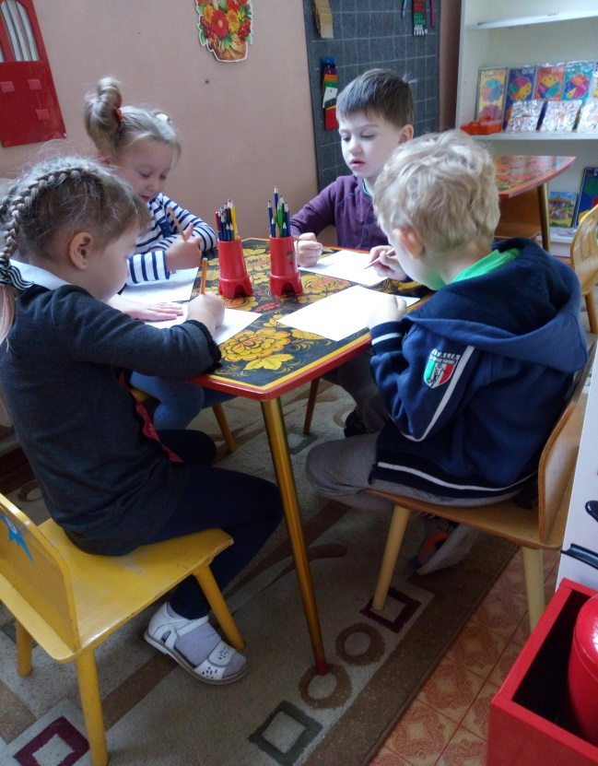
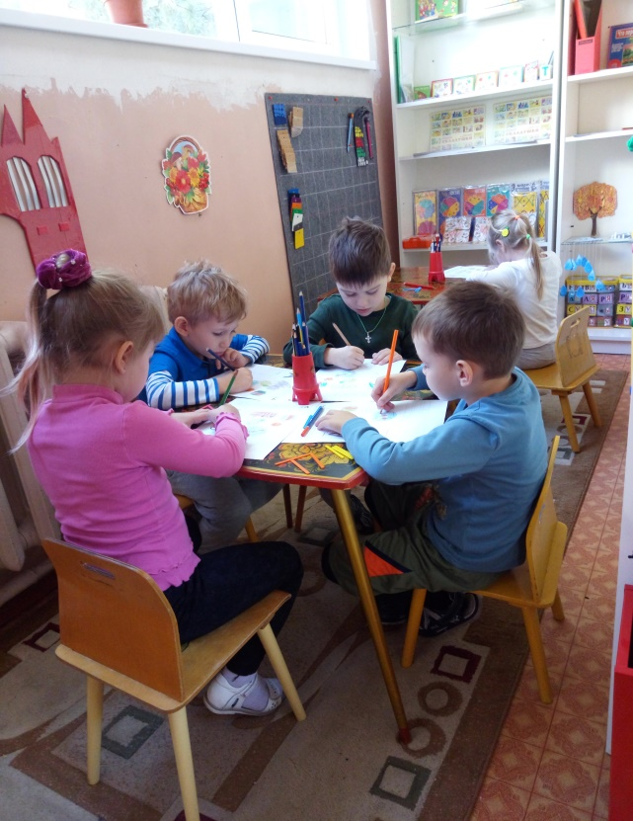
ФРОНТАЛЬНЫЕ ЛОГОПЕДИЧЕСКИЕ ЗАНЯТИЯ ХАРАКТЕРИЗУЮТСЯ ТЕМ, ЧТО ОНИ ПРОВОДЯТСЯ СО ВСЕМИ ДЕТЬМИ ГРУППЫ. ПРИ ЭТОМ ДЕТИ НА ФРОНТАЛЬНЫХ ЗАНЯТИЯХ ВЫПОЛНЯЮТ ЗАДАНИЯ, ОДИНАКОВЫЕ ДЛЯ ВСЕХ.

Slide 8
Какова же роль семьи, родителей в преодолении речевых нарушений у детей? Не надо думать, что речевые дефекты исчезнут сами собой со временем. Для их преодоления необходима систематическая, длительная коррекционная работа, в которой родителям отводится значительная роль, поскольку большее время ребенок проводит дома с близкими ему людьми. правильное отношение к речевому нарушению у ребенка: - не ругать ребенка за неправильную речь; - ненавязчиво исправлять неправильное произношение; - не заострять внимание на запинках и повторах слогов и слов; - осуществлять позитивный настрой ребенка на занятия с педагогами.

Slide 9
КРОМЕ ТОГО, РОДИТЕЛИ САМИ ДОЛЖНЫ НАУЧИТЬСЯ ВЫПОЛНЯТЬ И ПОКАЗЫВАТЬ РЕБЕНКУ ПРОСТЫЕ АРТИКУЛЯЦИОННЫЕ УПРАЖНЕНИЯ ДЛЯ ПОДГОТОВКИ РЕЧЕВОГО АППАРАТА К ПРАВИЛЬНОМУ ЗВУКОПРОИЗНОШЕНИЮ. ОСОБОЕ ВНИМАНИЕ РОДИТЕЛИ ДОЛЖНЫ УДЕЛЯТЬ ВЫПОЛНЕНИЮ ДОМАШНИХ ЗАДАНИЙ. СОВЕТЫ, ЗАМЕЧАНИЯ И РЕКОМЕНДАЦИИ ЛОГОПЕД ЗАПИСЫВАЕТ В ИНДИВИДУАЛЬНОМ ПОРЯДКЕ. ОТМЕЧУ, ЧТО СУЩЕСТВУЮТ ОПРЕДЕЛЕННЫЕ ПРАВИЛА РАБОТЫ В ДОМАШНИХ ТЕТРАДЯХ: - ТЕТРАДИ ЗАБИРАЮТСЯ НА ВЫХОДНЫЕ, ВОЗВРАЩАЮТСЯ В ПОНЕДЕЛЬНИК; - ЗАДАНИЯ НА РАЗВИТИЕ МЕЛКОЙ МОТОРИКИ РУК (РИСОВАНИЕ, ШТРИХОВКА И ПР.) ВЫПОЛНЯЮТСЯ КАРАНДАШАМИ; - ВЕСЬ РЕЧЕВОЙ МАТЕРИАЛ ДОЛЖЕН БЫТЬ ОТРАБОТАН, Т.Е. РОДИТЕЛИ ДОЛЖНЫ ДОБИВАТЬСЯ ПРАВИЛЬНОГО И ЧЕТКОГО ВЫПОЛНЕНИЯ РЕБЕНКОМ ЗАДАНИЯ, ДАЖЕ ПУТЕМ ЗАУЧИВАНИЯ; - ЗАДАНИЯ ДОЛЖНЫ БЫТЬ ПРОЧИТАНЫ РЕБЕНКУ; - ВСЕ ЗАДАНИЯ ВЫПОЛНЯЮТСЯ ДО КОНЦА.

Slide 10
РОДИТЕЛИ ДОЛЖНЫ СЛЕДИТЬ ЗА ПРАВИЛЬНОСТЬЮ СОБСТВЕННОЙ РЕЧИ. РЕЧЬ ДОЛЖНА БЫТЬ ЧЕТКОЙ, ЯСНОЙ, ГРАМОТНОЙ, ВЫРАЗИТЕЛЬНОЙ. ДОМА ЧАЩЕ ЧИТАЙТЕ СТИХИ, СКАЗКИ, ЗАГАДКИ, ПОЙТЕ ПЕСЕНКИ. НА УЛИЦЕ НАБЛЮДАЙТЕ ЗА ПТИЦАМИ, ДЕРЕВЬЯМИ, ЛЮДЬМИ, ЯВЛЕНИЯМИ ПРИРОДЫ, ОБСУЖДАЙТЕ С ДЕТЬМИ УВИДЕННОЕ. ИЗБЕГАЙТЕ ЧАСТОГО ПРОСМОТРА ТЕЛЕПРОГРАММ, ОСОБЕННО ВЗРОСЛОГО СОДЕРЖАНИЯ. ИГРАЙТЕ ВМЕСТЕ С РЕБЕНКОМ, НАЛАЖИВАЙТЕ РЕЧЕВОЙ, ЭМОЦИОНАЛЬНЫЙ КОНТАКТ.

Slide 11
СПАСИБО ЗА ВНИМАНИЕ!

